Slide 1
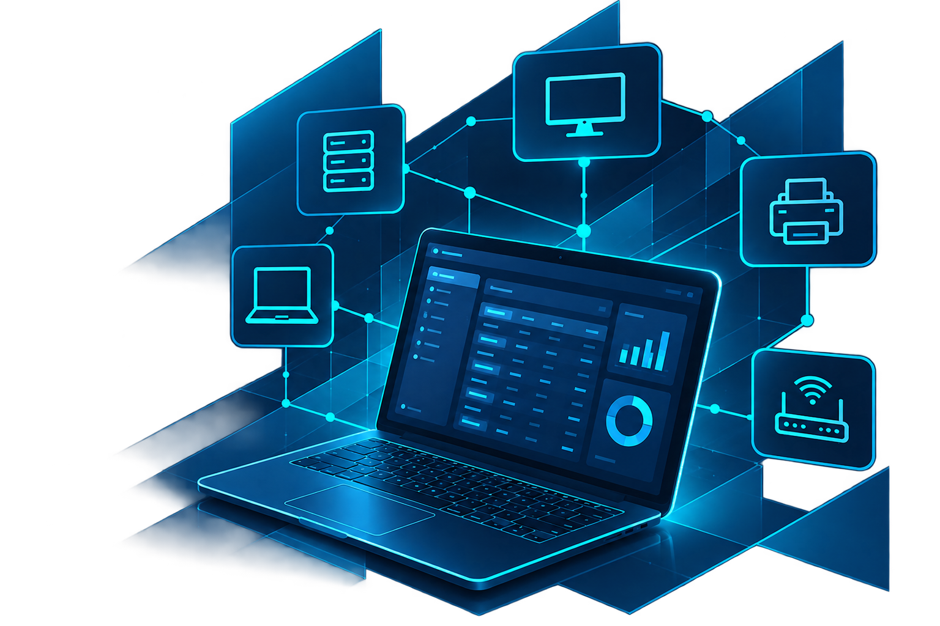
CAPSTONE · INGENIERÍA EN INFORMÁTICA
GATI
Gestión de Activos
Tecnológicos e Informáticos
FASE 2 | Desarrollo del Proyecto
Desarrollo y monitoreo.
TI – ONE SOLUTION
Fernando Herrera Francesconi
Duoc UC · Sede Maipú
Octubre 2026
CAPSTONE_011V
Carlos Araya · Ruben Mansilla
Eduardo Compan · Alejandro Gysling

Slide 2

GATI · ENTREGA 2
Contenido de la presentación
Diseño e Inicio del Desarrollo
01
02
Contexto y propuesta de valor
Roadmap y alcance
Necesidad organizacional y objetivo
Etapas del proyecto y requisitos
03
04
Arquitectura general y modelo 4+1
Casos de uso
Organización de la solución y sus vistas
Actores y escenario de Autenticación y acceso al sistema
05
Vista lógica y modelo de datos
06
Procesos, desarrollo y despliegue
Conceptos del dominio y Firestore
Interacción y entorno previsto
07
Interfaces y evidencia de desarrollo
08
Conclusiones y próximos pasos
Diseño web/móvil
Síntesis y trabajo pendiente
TI – ONE SOLUTION
CAPSTONE · INGENIERÍA EN INFORMÁTICA
02

Slide 3

GATI · ENTREGA 2
Contexto organizacional y necesidad
Dirección General de Concesiones de obras publicas
El entorno de trabajo
La necesidad operativa
El área de Sistemas de Información y Soporte Informático administra equipos y licencias utilizados por los funcionarios..
Cada entrega, devolución o reasignación requiere mantener identificado el activo, su estado y su responsable.
Información dispersa
Planillas, correos y actas manuales reúnen partes del registro.
Seguimiento complejo
Reconstruir la historia de un activo exige consultar distintas fuentes.
Mayor esfuerzo de control
Conciliar inventario, responsables y movimientos requiere trabajo manual.
Contar con información centralizada para saber que existe, quien lo tiene y que ha ocurrido con cada activo.
TI – ONE SOLUTION
CAPSTONE · INGENIERÍA EN INFORMÁTICA
03

Slide 4
GATI · ENTREGA 2
Objetivo y propuesta de valor
Una solución para fortalecer el control de recursos tecnológicos.
Beneficios esperados
Objetivo de GATI
Centralizar la gestión de equipos y licencias para mantener identificados sus responsables, estados y movimientos durante todo su ciclo de vida.
Mayor control
Menos trabajo manual
Conocer los activos disponibles, asignados y dados de baja.
Reducir búsquedas y conciliaciones entre distintas fuentes.
Desde la recepción hasta la devolución, reasignación o baja.
Trazabilidad documental
Mejores decisiones
Vincular movimientos, responsables y actas de respaldo.
Apoyar la reutilización y planificación de recursos.
Información centralizada para gestionar mejor los activos y apoyar el trabajo institucional
TI – ONE SOLUTION
CAPSTONE · INGENIERÍA EN INFORMÁTICA
04

Slide 5
GATI · ENTREGA 2
Impacto potencial en el tiempo de gestión
La información dispersa obliga a buscar en varias fuentes y puede no encontrarse
Búsqueda Manual
ESCENARIO · BÚSQUEDA DE UN ACTIVO Y SU RESPONSABLE
Consulta en GATI
15
3 min
20 horas
minutos
que podrían recuperarse
por cada 100 consultas
Información centralizada
del activo y su historial
Entre:
Planillas
12 minutos menos por consulta
Tiempo disponible para
soporte y control de activos
Correos electrónicos
Documentos
80% de reducción en este escenario
TI – ONE SOLUTION
CAPSTONE · INGENIERÍA EN INFORMÁTICA
05

Slide 6
GATI · ENTREGA 2
Roadmap y estado actual del proyecto
Metodología en cascada · planificación por semanas
SEMANA 11 · CORTE 22/10/2026
HITO / ESTADO
S1
S2
S3
S4
S5
S6
S7
S8
S9
S10
S11
S12
S13
S14
S15
S16
H-01
Propuesta e inicio
COMPLETADO
Completado · 04/09
H-02
Diseño y arquitectura
COMPLETADO
Completado · 25/09
H-03
Desarrollo inicial
En curso · cierre pendiente
EN CURSO
H-04
Desarrollo final y QA
PROGRAMADO
Programado · hito 06/11
H-05
Aceptación y cierre
PROGRAMADO
Programado · hito 27/11
Cortes semanales
14/08
21/08
28/08
04/09
11/09
18/09
25/09
02/10
09/10
16/10
23/10
30/10
06/11
13/11
20/11
27/11
H-03: Cierre planificado el 16/10
TI – ONE SOLUTION
CAPSTONE · INGENIERÍA EN INFORMÁTICA
06

Slide 7
GATI · ENTREGA 2
Alcance y requisitos principales
Qué contempla la solución y qué orienta su diseño
Alcance inicial
Funciones principales
Hardware de
Usuario final
Recepción e inventario
Ordenes de compras e identificación por serie
Asignación de activos
Vinculación con el funcionario responsable
Licencias de software
Actas PDF
Respaldo documental de las operaciones
Historial de movimientos
Registro de cambios y responsables
Uso por el área de Sistemas de información
y Soporte Informático
PDF
Fuera del alcance
Devolución y baja
Reasignación y control del ciclo de vida
Consulta y reportes
Información para seguimiento y gestión
Servidores e infraestructura de redes
Criterios transversales
Autenticación y permisos por rol
Acceso web y móvil
Integración con compras
TI – ONE SOLUTION
CAPSTONE · INGENIERÍA EN INFORMÁTICA
07

Slide 8
GATI · ENTREGA 2
Arquitectura general de la solución
Aplicación web y móvil con servicios administrados en Firebase
Presentación
Interfaces para administración
y operación técnica.
Ionic + Angular · Web y móvil
Servicios de aplicación
Gestión de inventario, asignaciones, actas e historial.
Servicios Angular · Lógica de aplicación
01
02
Servicios Firebase
Autenticación, persistencia de datos y alojamiento web.
Authentication · Firestore · Hosting
Integración con compras
Consulta de ordenes de compra mediante un servicio externo.
API REST · JSON / HTTPS
03
04
Separación de interfaces, lógica de aplicación y acceso a datos
TI – ONE SOLUTION
CAPSTONE · INGENIERÍA EN INFORMÁTICA
08

Slide 9
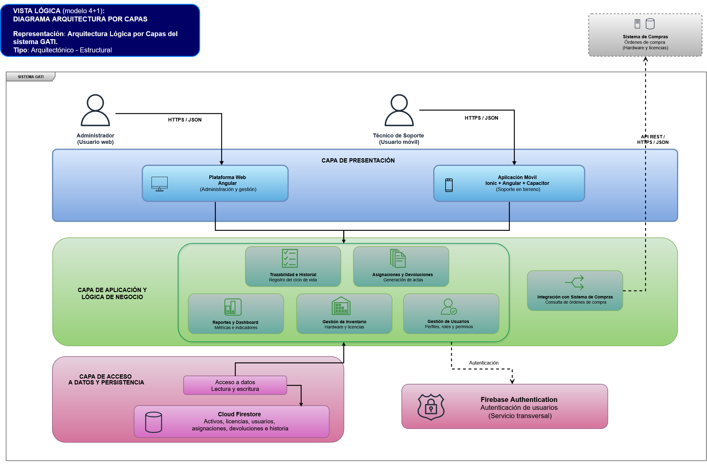
TI – ONE SOLUTION
CAPSTONE · INGENIERÍA EN INFORMÁTICA
09

Slide 10
GATI · ENTREGA 2
Modelo de vistas 4+1
Cinco perspectivas complementarias de la arquitectura de GATI
Vista lógica
Estructura y responsabilidades del dominio.
Clases y modelo de dominio
Vista de procesos
Comportamiento e interacción en ejecución.
Secuencia y actividades
+1
Escenarios
Casos de uso que articulan las cuatro vistas.
Vista de desarrollo
Organización del código y sus dependencias.
Componentes y paquetes
Vista física
Distribución de la solución en su entorno.
Despliegue
Aplicación en GATI
Autenticación
Asignación de activos
Generación de actas
Casos de uso y especificaciones
El DAS integra las vistas y documenta las decisiones de arquitectura
TI – ONE SOLUTION
CAPSTONE · INGENIERÍA EN INFORMÁTICA
10

Slide 11
GATI · ENTREGA 2
Escenarios y casos de uso principales
Interacciones que orientan el diseño de la solución
Actores del sistema
Casos de uso del negocio
Administrador
Recibir activos
Asignar activos
Administración y configuración
Registrar recepción e identificación
Vincular un activo con su responsable
Técnico
Operación y control de activos
Generar actas
Consultar historial
Respaldar documentalmente la operación
Revisar movimientos de un activo
Jefatura
Consulta y seguimiento
Registrar devolución
Reasignar o dar de baja
Funcionario
Actualizar la disponibilidad del activo
Registrar el nuevo destino del activo
Participación en entregas y devoluciones
Escenario que se desarrolla a continuación
Autenticación de usuarios en GATI
TI – ONE SOLUTION
CAPSTONE · INGENIERÍA EN INFORMÁTICA
12

Slide 12
GATI · ENTREGA 2
Caso de uso: Autenticarse en el sistema
Acceso de administradores y técnicos a GATI
Flujo principal
Condiciones de entrada
01
Ingresar credenciales
Actores principales
Administrador y técnico de soporte
El usuario introduce su correo y contraseña.
02
Validar credenciales
El sistema verifica la información de acceso
Precondiciones
Cuenta registrada en el sistema
03
Identificar rol y permisos
Acceso a la aplicación
Se determina el acceso autorizado del usuario.
04
Iniciar sesión
Se muestra la interfaz correspondiente a su rol.
Propósito
Verificar la identidad del usuario y permitir el acceso según su rol
Flujo alternativo
Si las credenciales son incorrectas, se informa el error y no se inicia sesión.
El usuario puede reintentar o recuperar su contraseña
Postcondición
Sesión iniciada y acceso habilitado según el rol del usuario.
TI – ONE SOLUTION
CAPSTONE · INGENIERÍA EN INFORMÁTICA
12

Slide 13
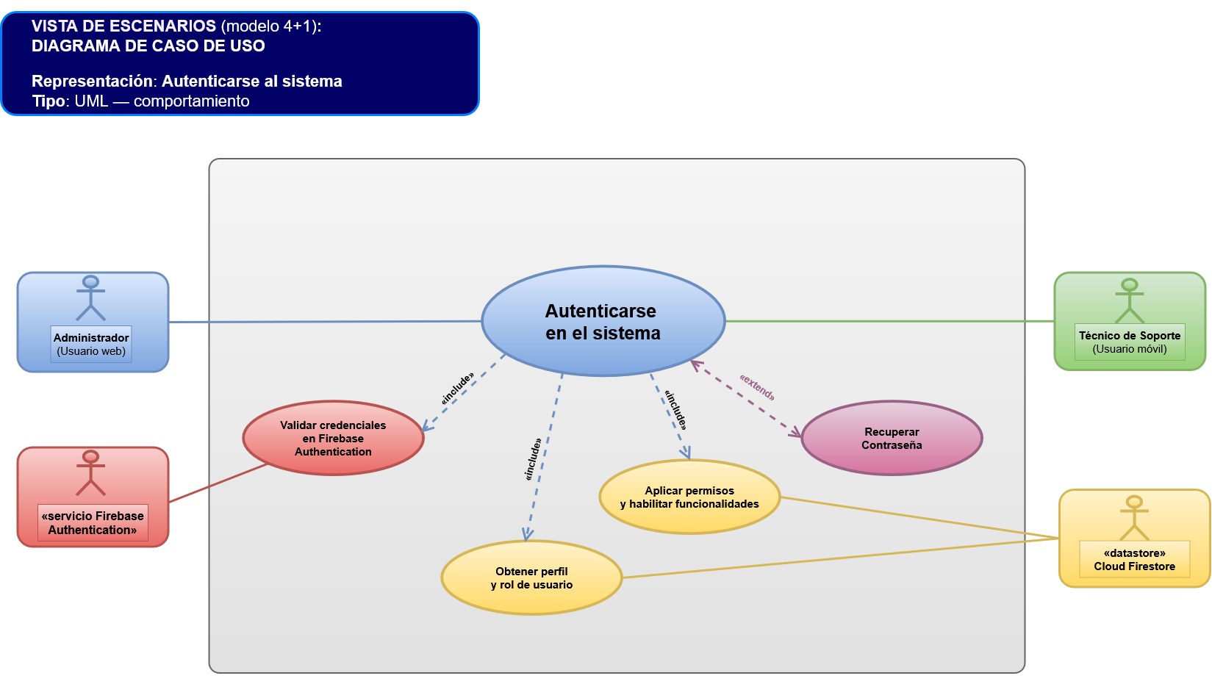
TI – ONE SOLUTION
CAPSTONE · INGENIERÍA EN INFORMÁTICA
13

Slide 14
GATI · ENTREGA 2
Vista Lógica: Organización funcional
Elementos del negocio que estructuran la solución
Entradas del sistema
Generación de información
Ordenes de compra, solicitudes de gestión y lectura de códigos de activos
Elaboración de actas, reportes y consultas del historial
Integración con compras
Persistencia de datos
Consulta y validación de los datos de las ordenes de compra
Almacenamiento de registros y movimientos en Cloud Firestore
Gestión de activos
Salidas del sistema
Registro de hardware y licencias, asignaciones, devoluciones y bajas
Inventario actualizado, actas e información para seguimiento y control
Seguridad y acceso
Autenticación de usuarios y permisos según su rol
Los bloques muestran como GATI recibe, procesa, almacena y entrega información para gestionar los activos.
TI – ONE SOLUTION
CAPSTONE · INGENIERÍA EN INFORMÁTICA
14

Slide 15
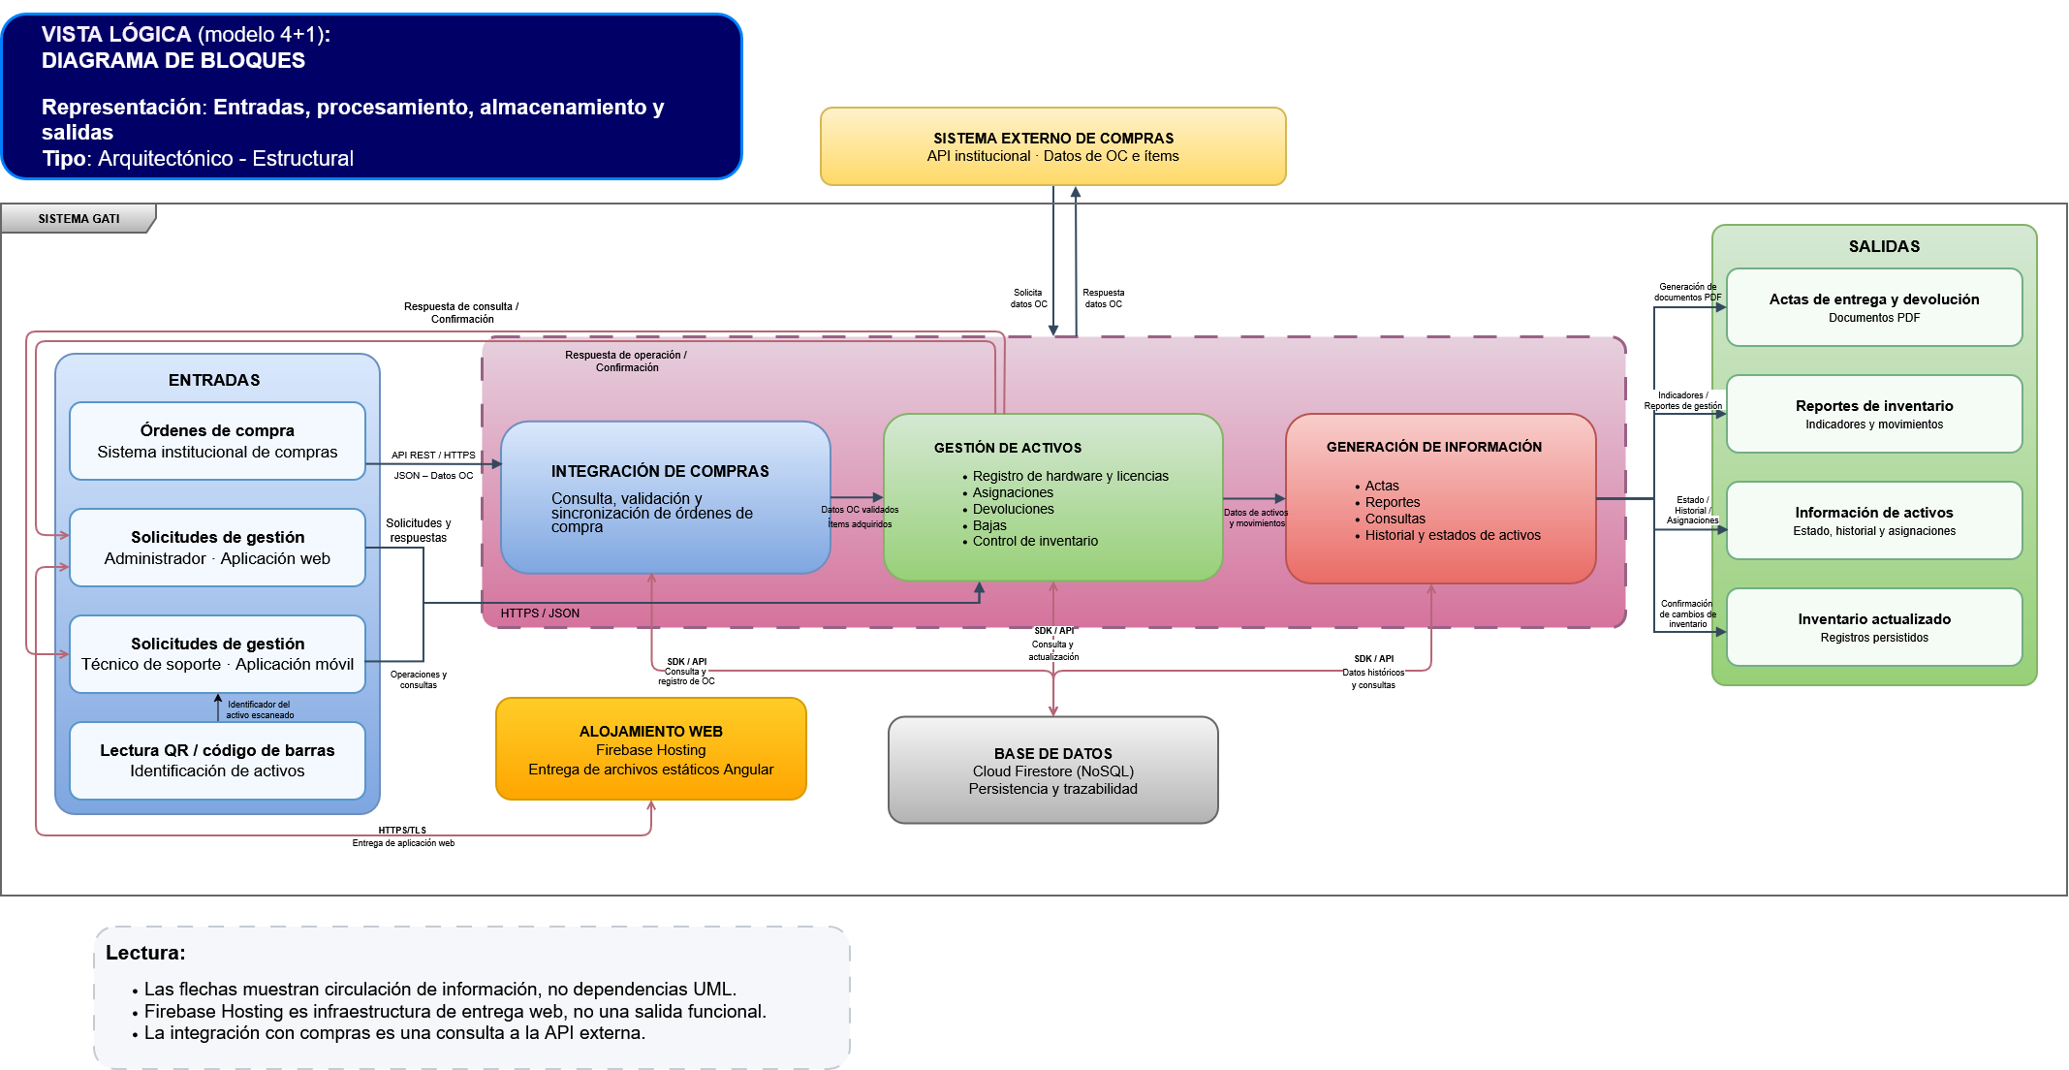
TI – ONE SOLUTION
CAPSTONE · INGENIERÍA EN INFORMÁTICA
15

Slide 16
GATI · ENTREGA 2
Modelo de datos: del negocio a Firestore
Modelo conceptual y organización documental de la información
Modelo conceptual
Modelo documental
Describe las entidades y relaciones del negocio
Organiza la persistencia de datos en Firestore.
Adquisición
Colecciones y documentos
Proveedores, ordenes de compra e ítems.
Agrupan registros por su función.
Responsabilidad
Subcolecciones
Funcionarios, unidades y asignaciones.
Permiten organizar el detalle de las ordenes.
Trazabilidad
Referencias y datos de consulta
Activos, actas y eventos de historial.
Vinculan registros y facilitan su recuperación
Qué representa
Criterio de diseño
Entidades, atributos, relaciones y cardinalidades.
Conservar la relación entre activos, responsables y movimientos
El modelo conceptual explica el negocio; Firestore define su organización documental
TI – ONE SOLUTION
CAPSTONE · INGENIERÍA EN INFORMÁTICA
16

Slide 17
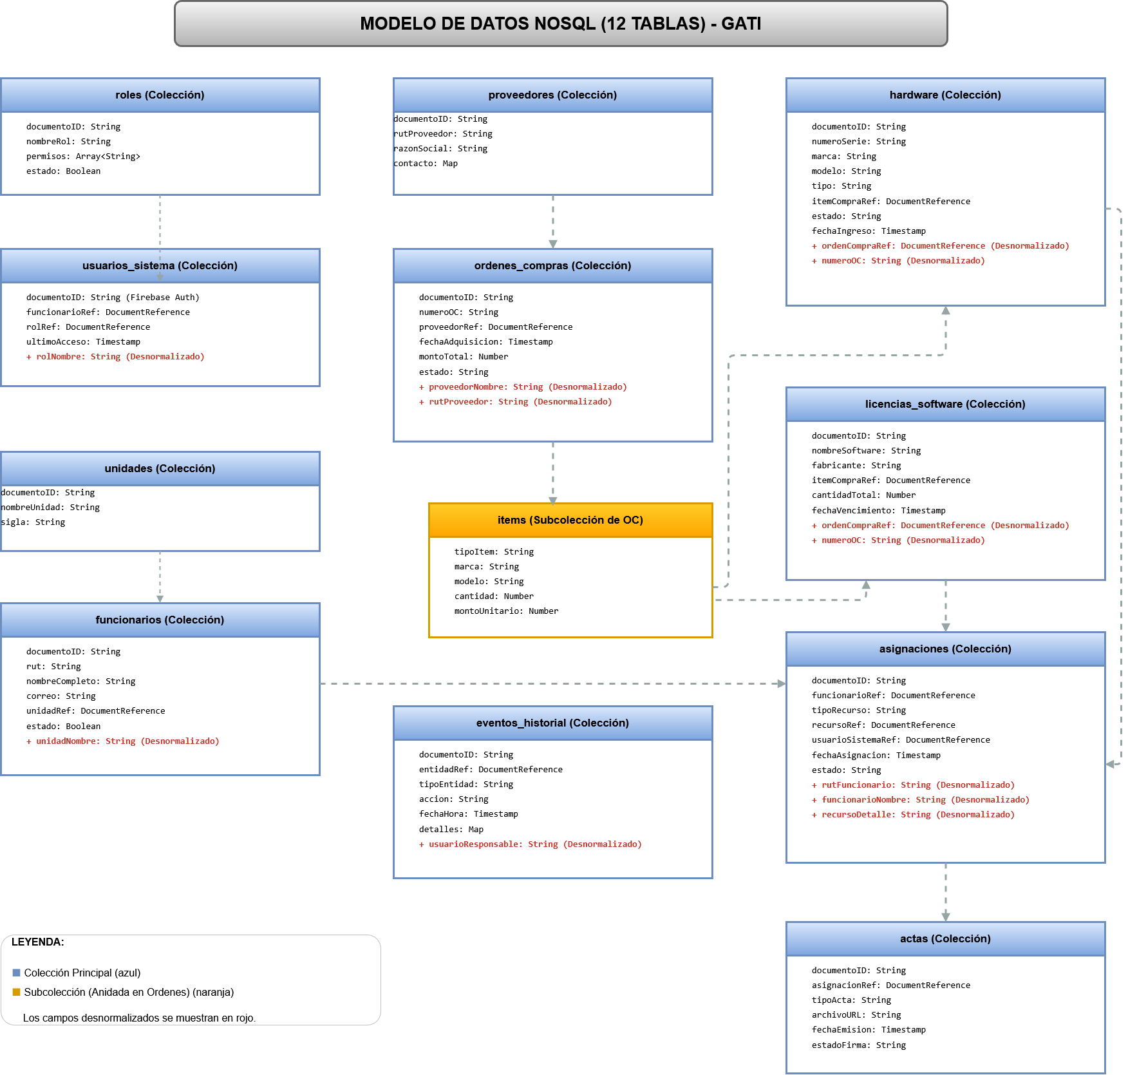
TI – ONE SOLUTION
CAPSTONE · INGENIERÍA EN INFORMÁTICA
17

Slide 18
GATI · ENTREGA 2
Vista de procesos: Asignación de activos
Colaboración de los elementos del sistema durante una operación
Interacción principal
Aspectos que debe controlar
01
Interfaz de usuario
Recoge el activo seleccionado y los datos del funcionario.
Autorización
Permisos para ejecutar la operación.
02
Servicios de aplicación
Coordinan la operación y verifican los datos requeridos.
Consistencia
03
Persistencia
Disponibilidad del activo al confirmar.
Registra la asignación y actualiza el estado del activo.
Manejo de errores
04
Respuesta al usuario
Informar fallos y evitar confirmar una operación incompleta.
Informa el resultado y actualiza la información visible
Escenario de referencia
Asignar un activo disponible a un funcionario y conservar la trazabilidad del movimiento.
TI – ONE SOLUTION
CAPSTONE · INGENIERÍA EN INFORMÁTICA
18

Slide 19
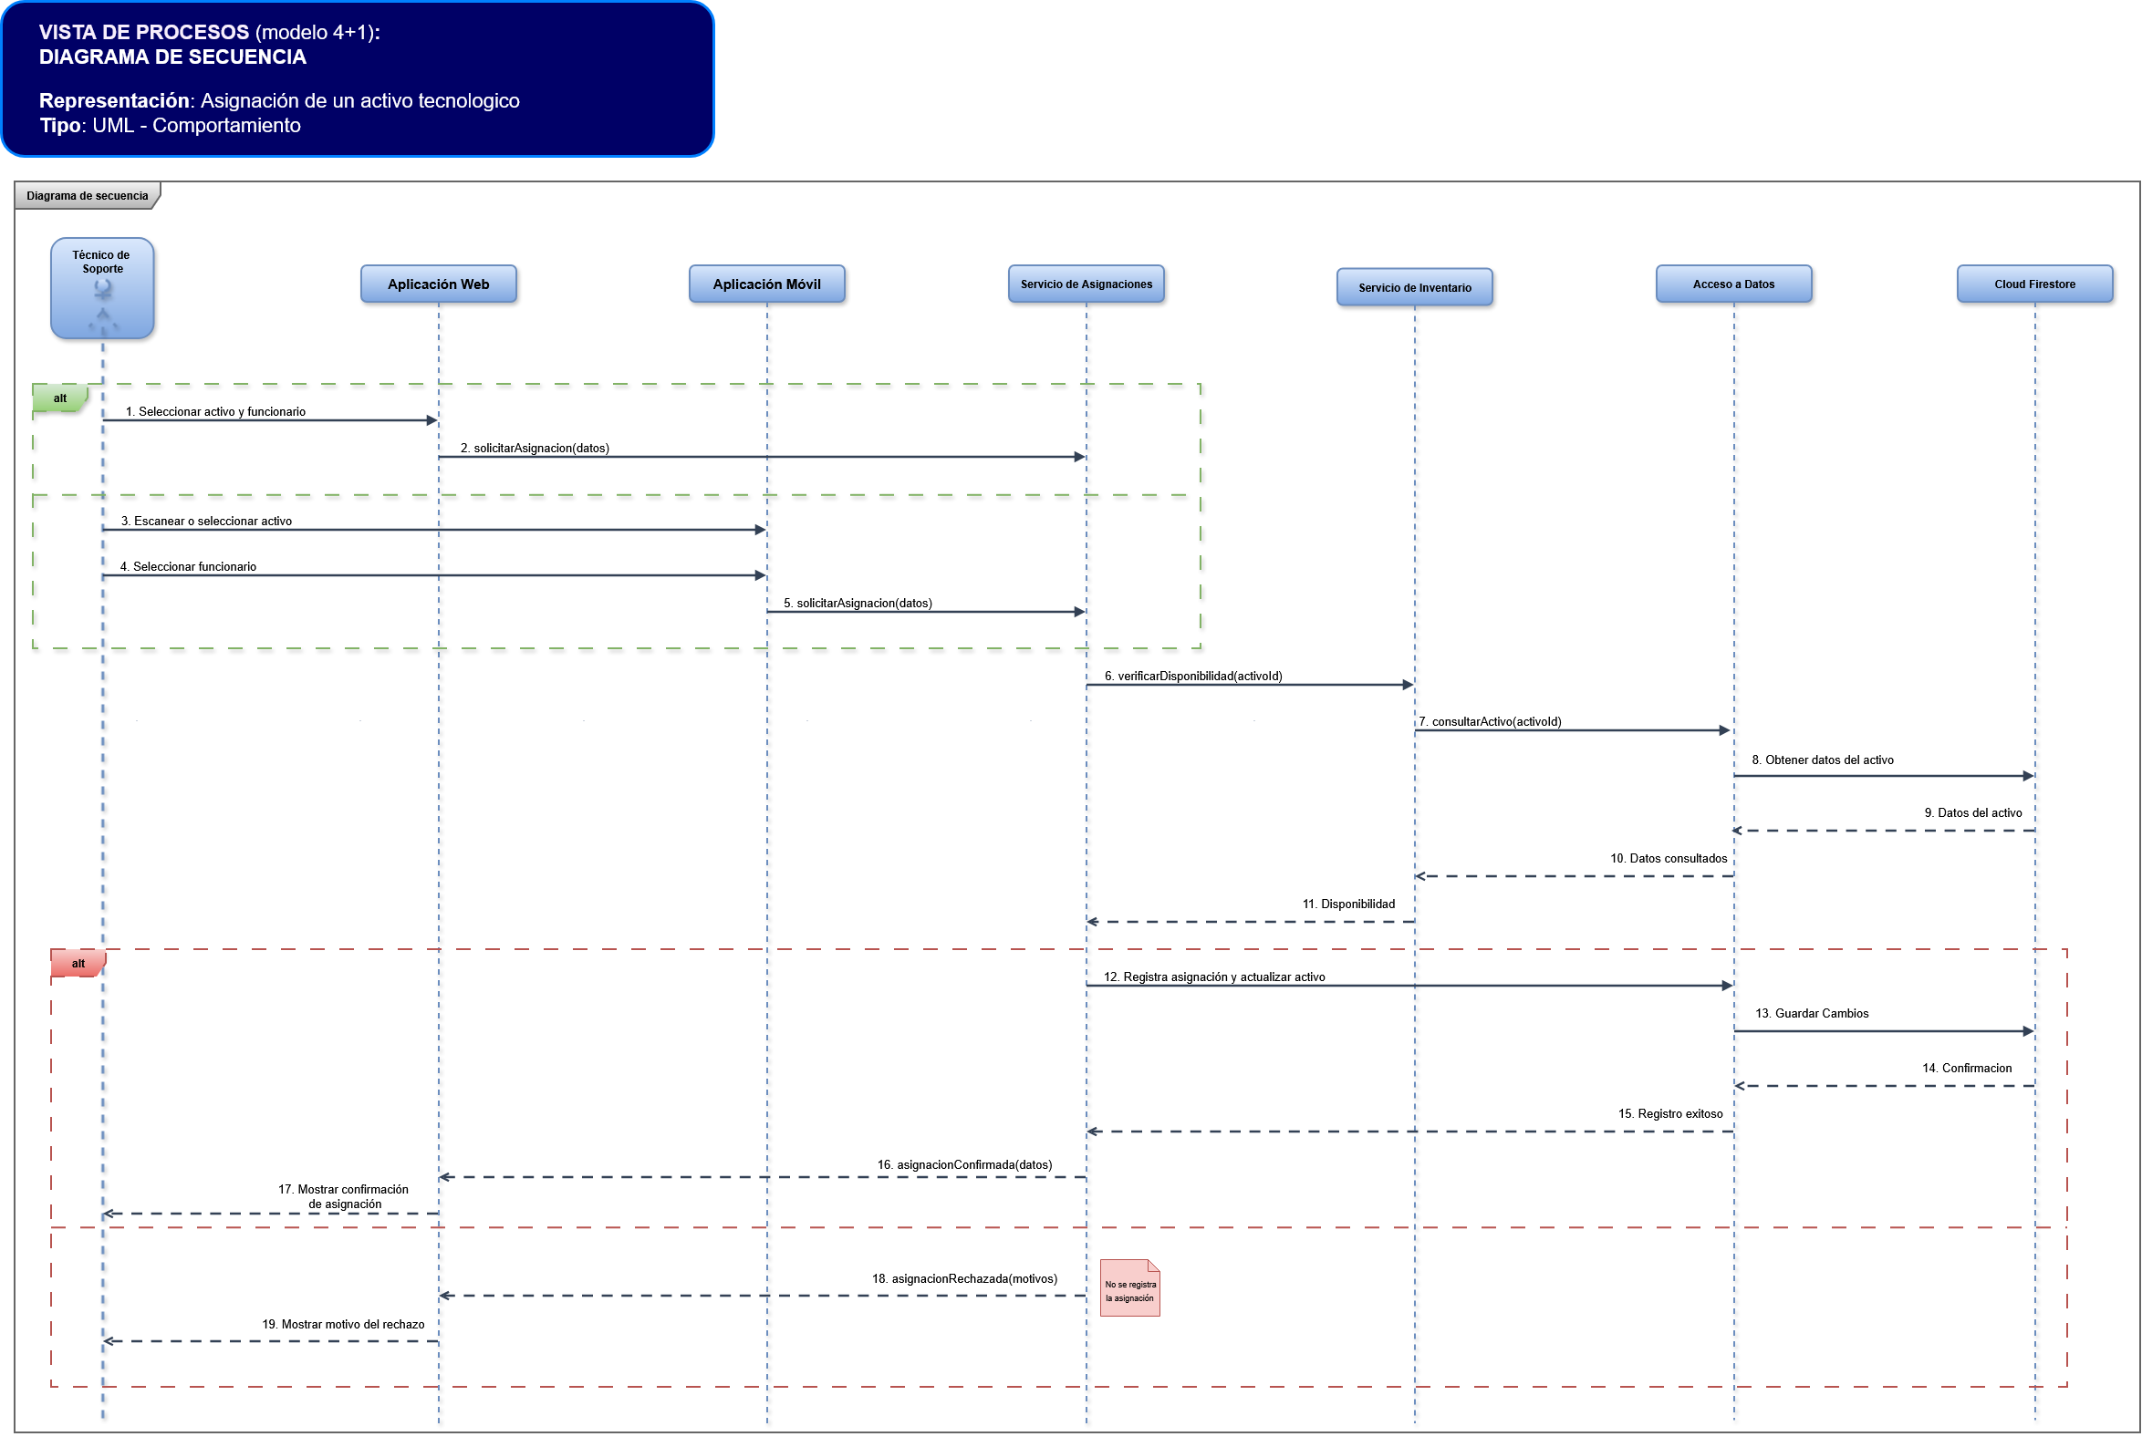
TI – ONE SOLUTION
CAPSTONE · INGENIERÍA EN INFORMÁTICA
19

Slide 20
GATI · ENTREGA 2
Vista de desarrollo: organización en paquetes
Responsabilidades de los elementos de la aplicación Ionic y Angular
01
Paginas y componentes
Presentan pantallas y elementos de interacción.
Recepción, inventario y gestión de activos.
02
Servicios de aplicación
Coordinan operaciones y acceso a la información.
Inventario, asignaciones e integración externa.
03
Rutas y controles de acceso
Organizan la navegación y protegen las vistas.
Validación de sesión y permisos de acceso.
04
Acceso a servicios externos
Encapsula la comunicación con Firebase y compras
Authentication, Firestore y API REST.
Criterio de organización
Separar responsabilidades para facilitar el mantenimiento y la evolución del sistema.
TI – ONE SOLUTION
CAPSTONE · INGENIERÍA EN INFORMÁTICA
20

Slide 21
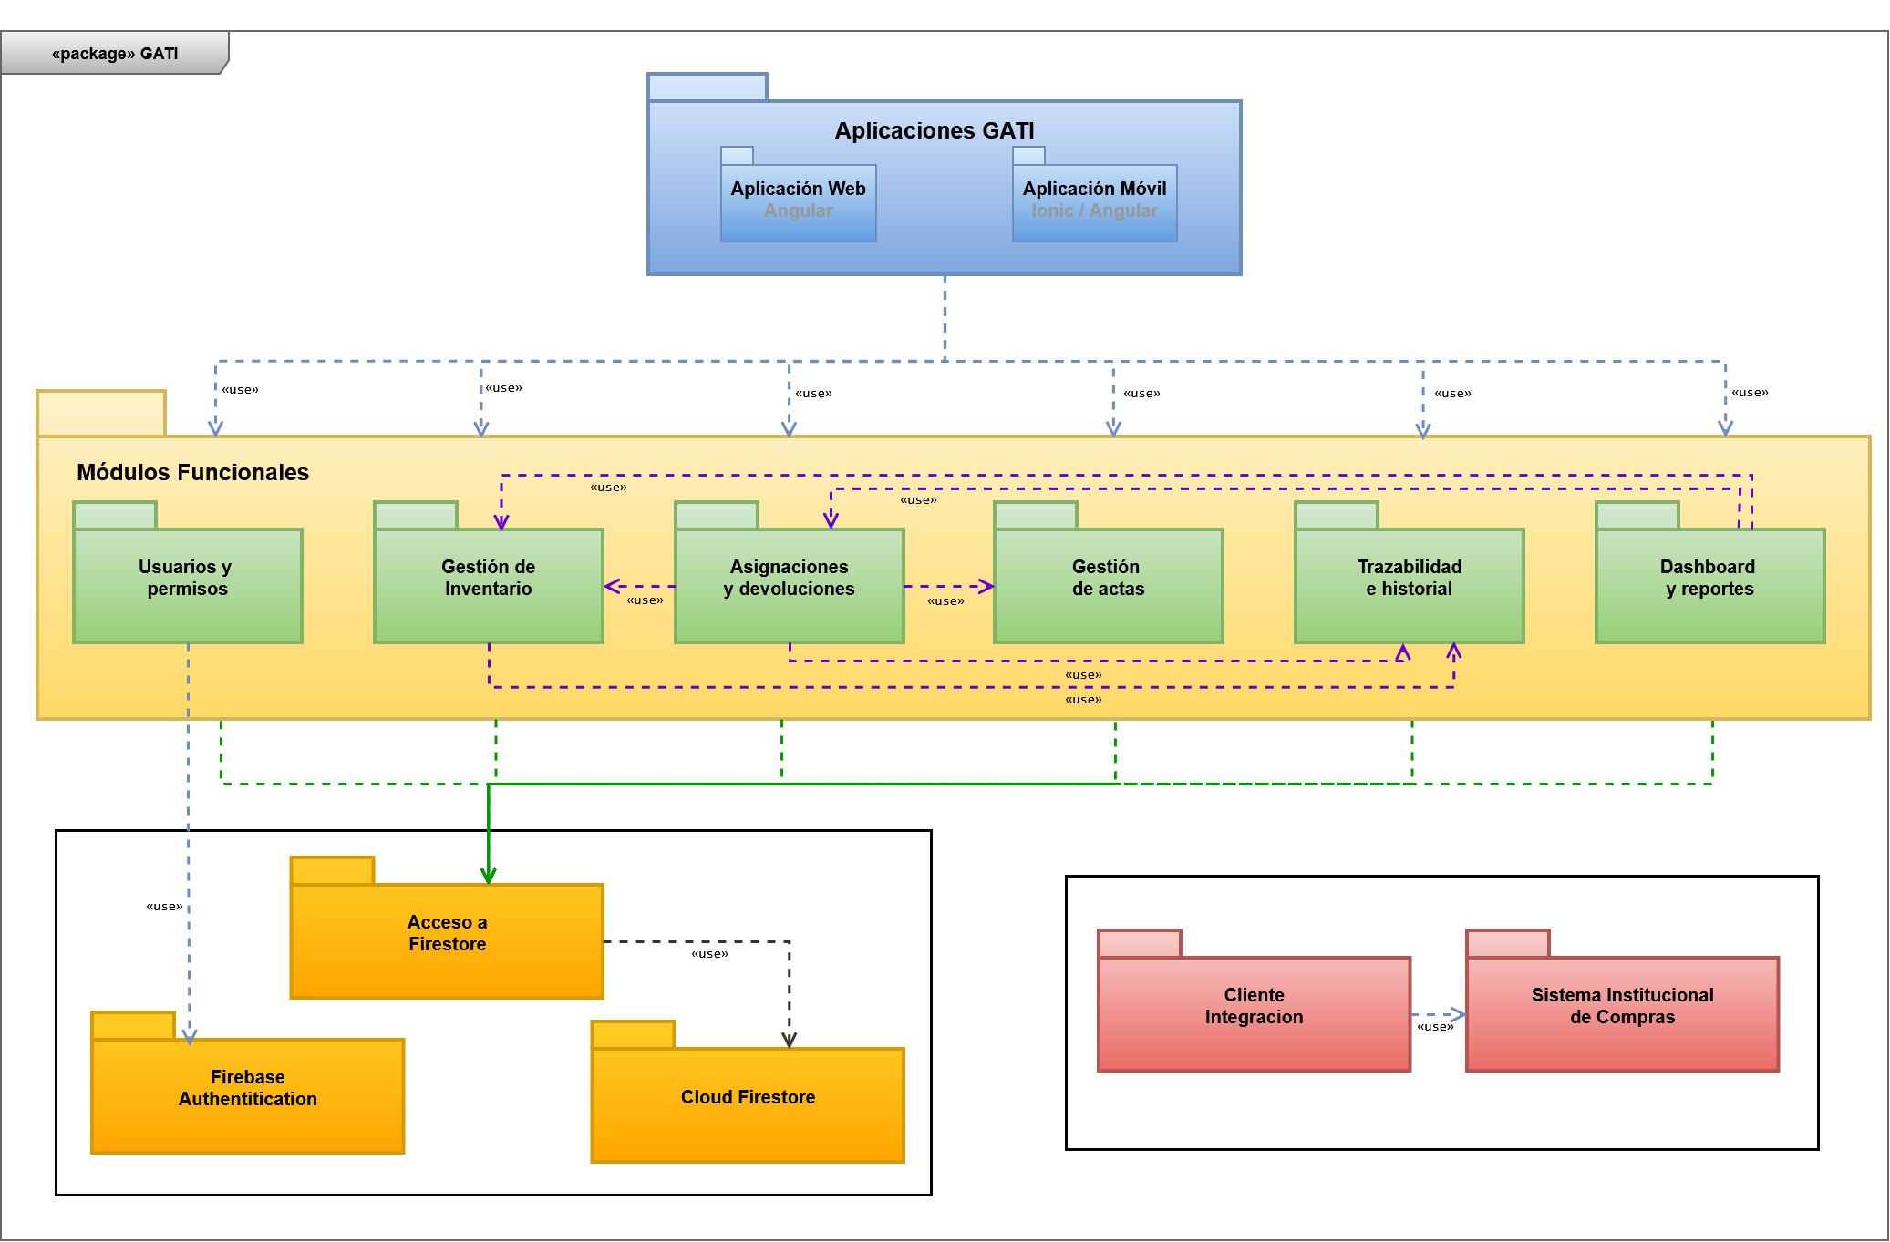
TI – ONE SOLUTION
CAPSTONE · INGENIERÍA EN INFORMÁTICA
21

Slide 22
GATI · ENTREGA 2
Vista física: entorno de despliegue
Distribución prevista de los clientes y servicios de GATI
Dispositivos de acceso
Plataforma Firebase
Sistema de compras
Puntos de entrada para los usuarios.
Servicios administrados en la nube
Origen externo de las ordenes de compra
Equipos de escritorio
Hosting
Integración prevista
Gestión web
Publicación de la aplicación web
Mediante API REST
Dispositivo móvil
Authentication
Intercambio JSON
Operación técnica
Identidad de usuarios
Sobre HTTPS
Conexión a Internet
Firestore
Pruebas actuales
Persistencia de datos
Criterio de despliegue
Utilizar servicios administrativos y mantener separados los clientes.
TI – ONE SOLUTION
CAPSTONE · INGENIERÍA EN INFORMÁTICA
22

Slide 23
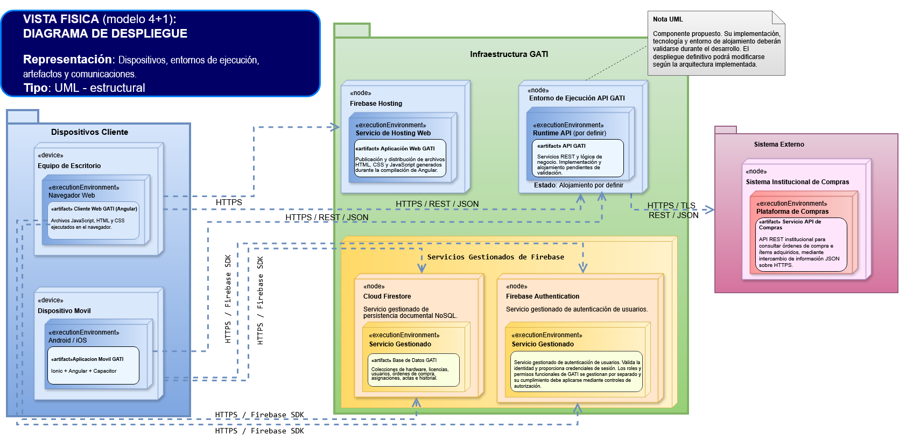
TI – ONE SOLUTION
CAPSTONE · INGENIERÍA EN INFORMÁTICA
23

Slide 24
GATI · ENTREGA 2
Prototipos e interfaces.
Diseño orientado a las tareas de administración y operación técnica
Interfaz web
Interfaz móvil
Recepción de ordenes
Identificación del activo
Consula de ítems y registro de activos.
Lectura de códigos QR o de barras.
Inventario
Consulta en terreno
Búsqueda y filtros por categoría y estado
Acceso a la información del activo.
Gestión del activo
Operación técnica
Asignación, movimiento y consulta de historial.
Registro de datos durante la atención.
Criterios de diseño Navegación clara · Formularios · Mensajes de validación · Adaptación al dispositivo
TI – ONE SOLUTION
CAPSTONE · INGENIERÍA EN INFORMÁTICA
24

Slide 25
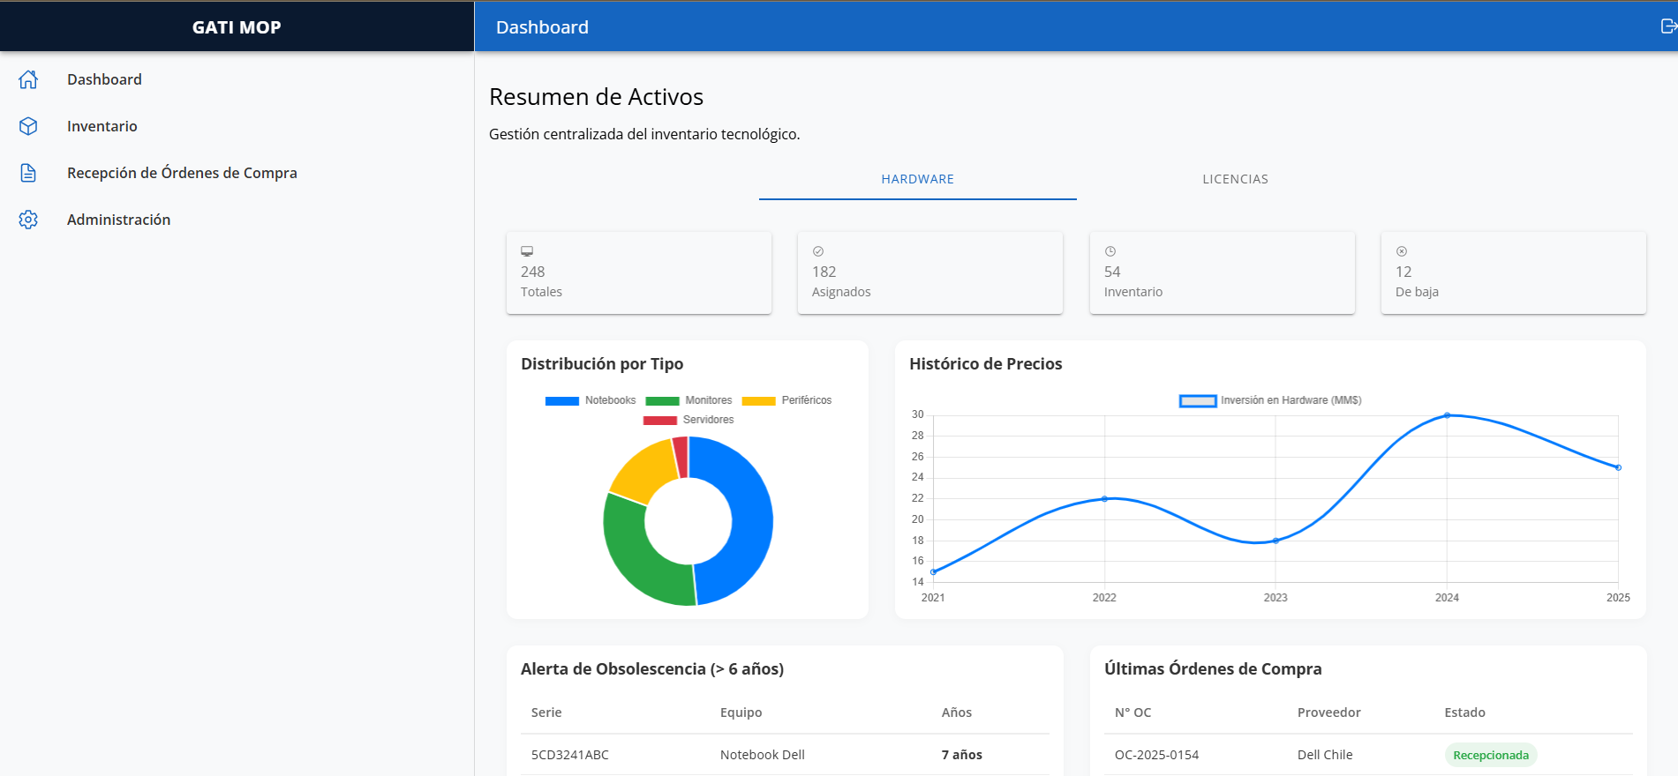
TI – ONE SOLUTION
CAPSTONE · INGENIERÍA EN INFORMÁTICA
25

Slide 26
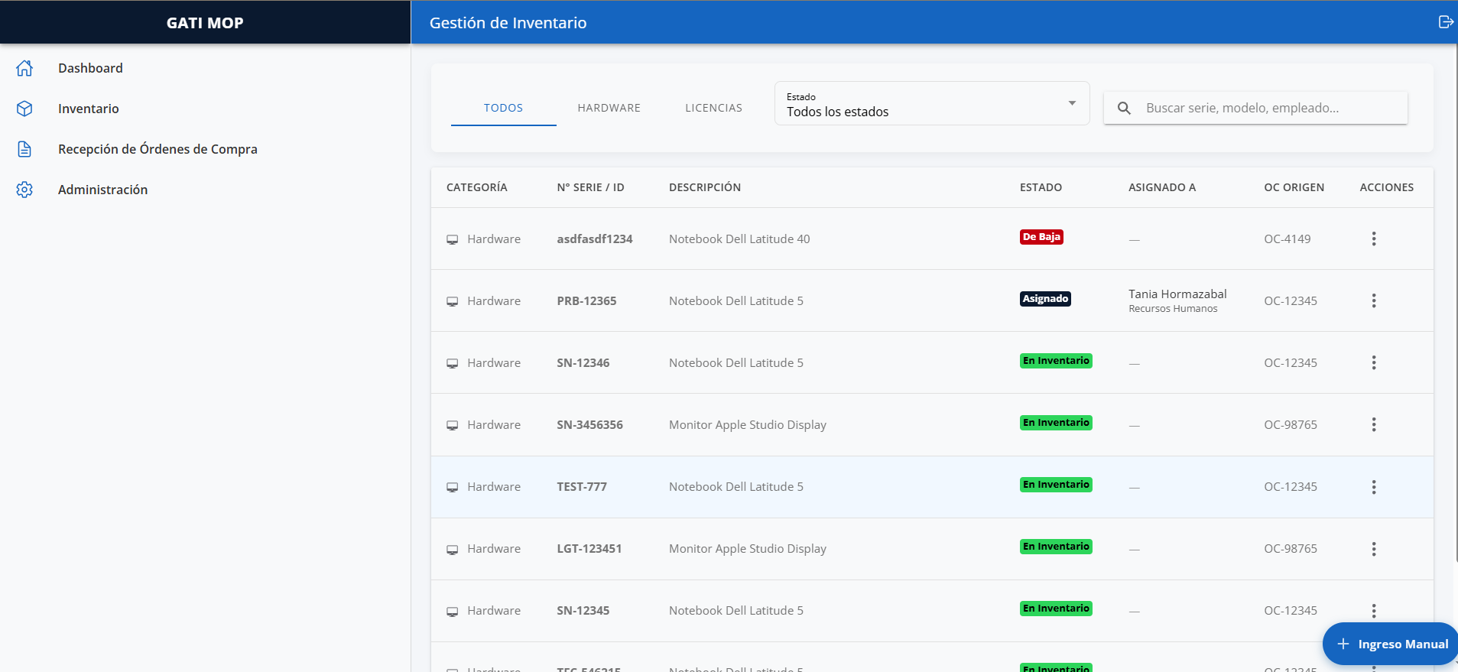
TI – ONE SOLUTION
CAPSTONE · INGENIERÍA EN INFORMÁTICA
26

Slide 27
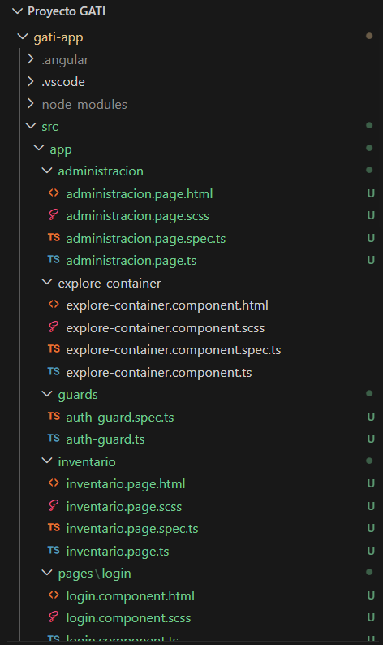
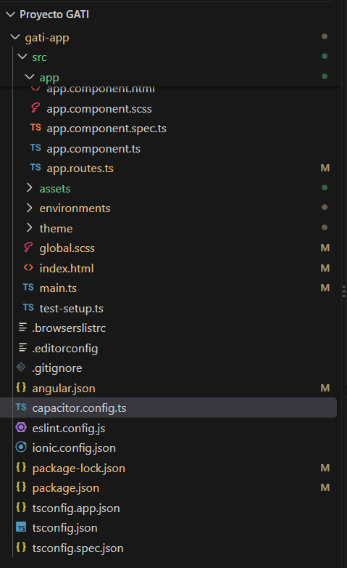
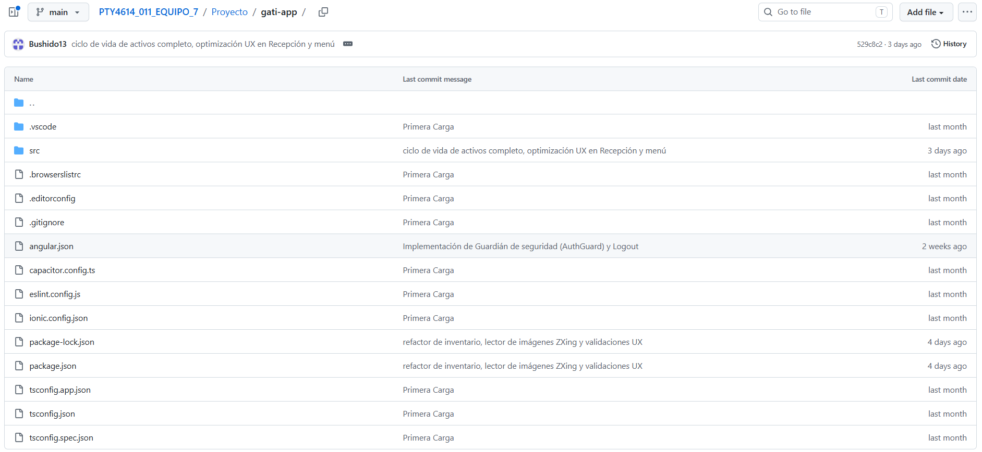
GATI · ENTREGA 2
Desarrollo: Repositorio y código
Repositorio GitHub y código fuente
Evidencia complementaria https://github.com/Ruben14f/PTY4614_011_EQUIPO_7
TI – ONE SOLUTION
CAPSTONE · INGENIERÍA EN INFORMÁTICA
27

Slide 28
GATI · ENTREGA 2
Conclusiones y próximos pasos
Del diseño de la solución a su validación funcional
Conclusiones de la entrega
Próximos pasos
Necesidad organizacional
01
Completar y ajustar funcionalidades
GATI aborda la dispersión de información sobre activos y responsabilidades.
Priorizar según requisitos y resultados de revisión.
02
Ejecutar pruebas
Diseño como base de construcción
Validar flujos, permisos y consistencia de datos.
Las visitas 4+1 permiten explicar estructura, comportamiento y despliegue.
03
Consolidar la trazabilidad
Inicio del desarrollo
Relacionar requisitos, diseño y evidencias de prueba.
El repositorio registra cambios en inventario, recepción y gestión de activos.
04
Preparar el despliegue y la entrega
Configurar el entorno y completar la documentación.
Una base para gestionar los activos con mayor control, trazabilidad e información disponible.
TI – ONE SOLUTION
CAPSTONE · INGENIERÍA EN INFORMÁTICA
28

